Slide 1
Департамент электронной инженерии
Московский институт электроники и математики им. А.Н. Тихонова
Москва
27.02.2024 г.
dДоклад в рамках конференции готовили:
Насыров Даниэль Дамилевич
Цветков Павел Алексеевич
Бушуев Никита Игоревич
Под руководством:
Сергея Николаевича Полесского, доцента департамента компьютерной инженерии
Доклад «Структура системы для экспертной оценки выполнения требований нормативно-технической документации при разработке радиотехнических устройств космического аппарата”
Докладчик Мкртчян Гарик Андраникович, студент 3 года обучения - ОП “ИТСС”

Slide 2
Московский институт электроники и математики им. А.Н. Тихонова
Управление надежностью на предприятиях
Развитие методов прогнозирования показателей надежности электронных модулей
Существующая проблема
Проектирование
Производство
Результаты расчетной оценки показателей надежности электронных модулей
Реальная статистика отказов при эксплуатации электронных модулей
Статистика
Разница в несколько порядков
Интенсивность отказов 1/ч
Расчет
Завышенная оценка надежности!
Не достигается целевой уровень надежности из-за наличия недостатков в стратегии ее обеспечения!

Slide 3
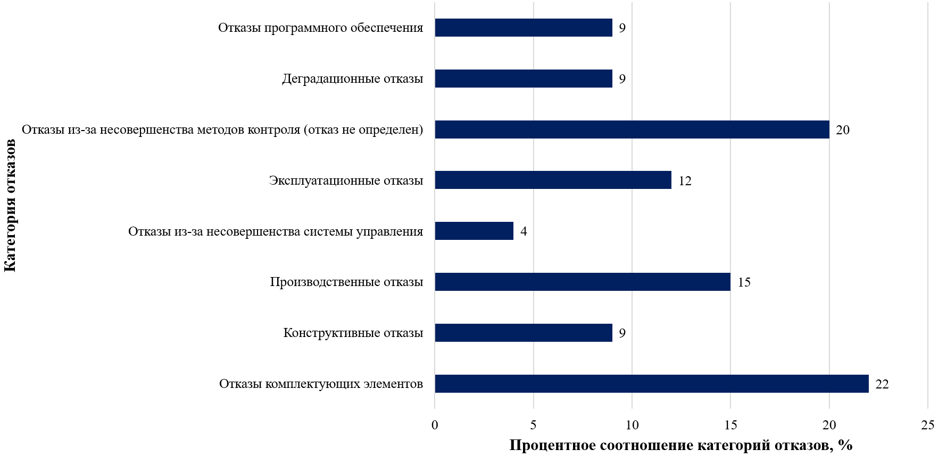
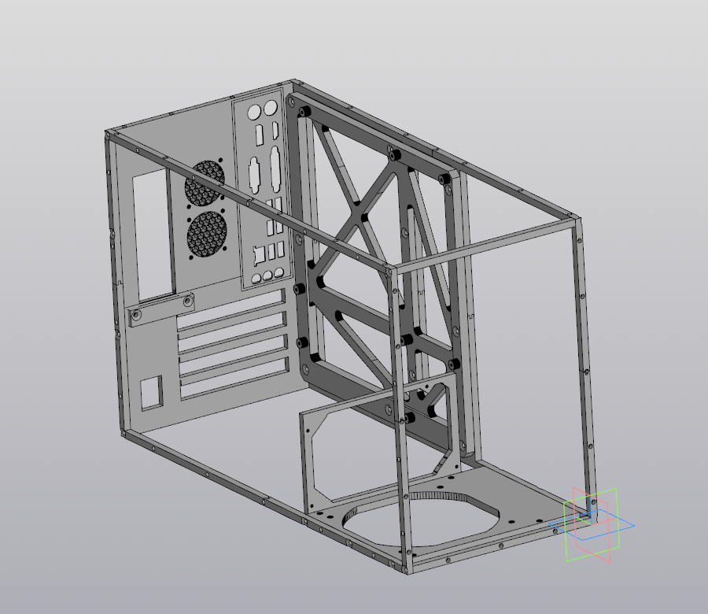
Подтверждение проблемы
Московский институт электроники и математики им. А.Н. Тихонова
Управление надежностью на предприятиях
Развитие методов прогнозирования показателей надежности электронных модулей
По данным Центра исследования надежности RIAC

Slide 4
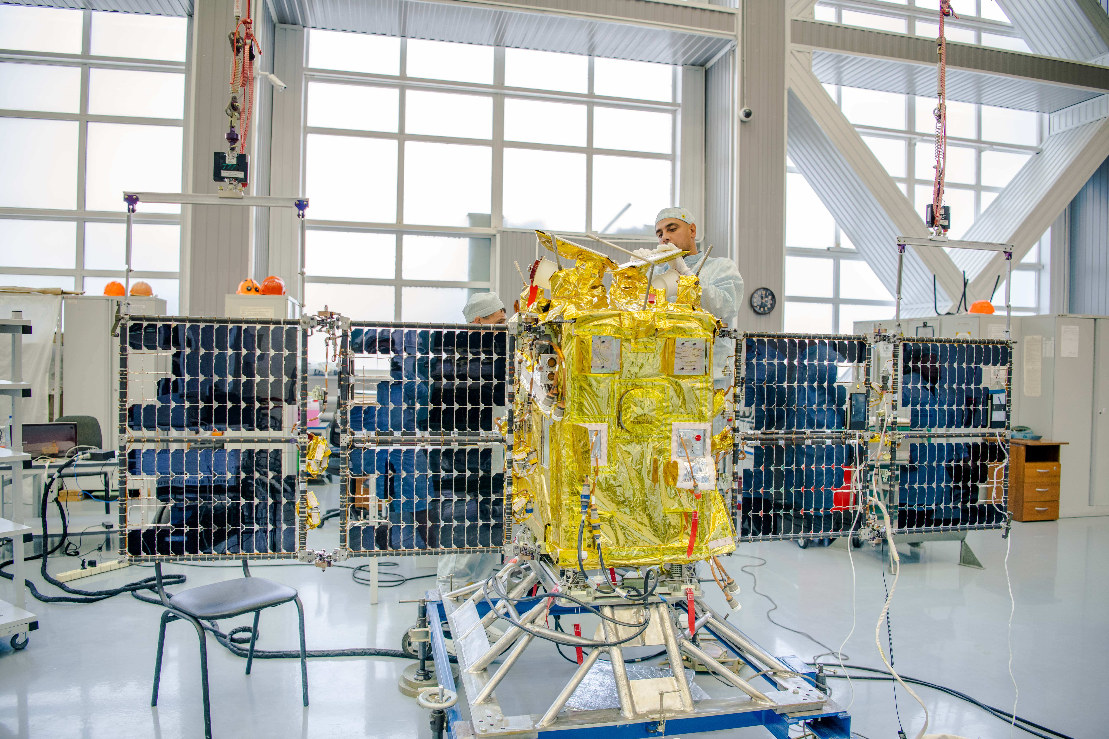
Московский институт электроники и математики им. А.Н. Тихонова
Управление надежностью на предприятиях
Развитие методов прогнозирования показателей надежности электронных модулей
В период с 1990 по 2020

Slide 5
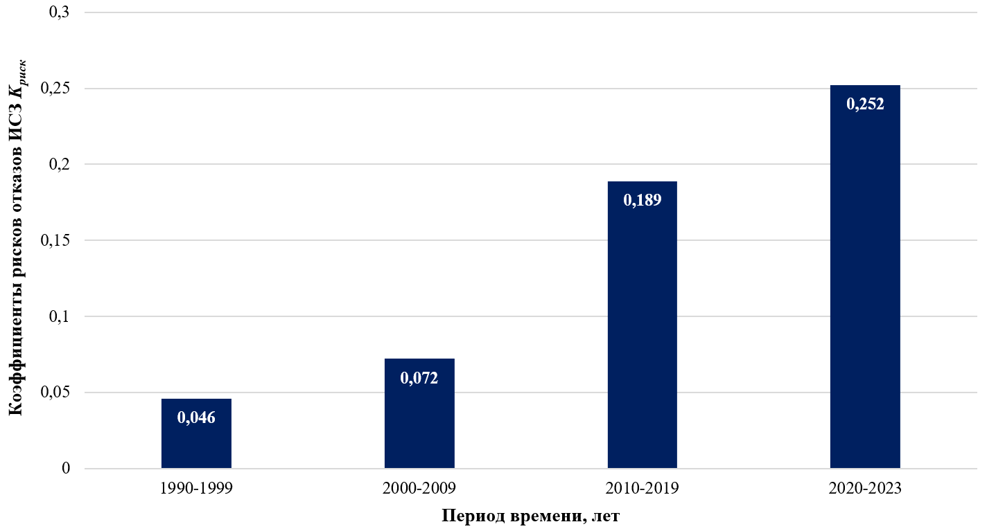
Коэффициенты риска проектов в космической отрасли РФ
Московский институт электроники и математики им. А.Н. Тихонова
Управление надежностью на предприятиях
Развитие методов прогнозирования показателей надежности электронных модулей
По данным статистики сбоев и отказов в работе ИСЗ

Slide 6
Влияние СМК на целевой уровень надежности ЭМ
Московский институт электроники и математики им. А.Н. Тихонова
Управление надежностью на предприятиях
Развитие методов прогнозирования показателей надежности электронных модулей
Принципы менеджмента качества
Ориентация на потребителя
Лидерство
Взаимодействие работников
Процессный подход
Улучшение
Принятие решений, основанное на свидетельствах
Менеджмент взаимоотношений
Выполнение требований потребителей и стремление превзойти их ожидания
Единство цели и направления деятельности
Компетентность персонала для создания ценности
Получение последовательных и прогнозируемых результатов
Уровни осуществления деятельности (полнота выполнения)
Решения, основанные на анализе статистических и оценке экспертных данных
Взаимоотношение с поставщиками
Причины неэффективного функционирования СМК на предприятиях
Отстраненность высшего руководства
Требования ISO 9001 реализуются не в полной мере
Некомпетентность в интерпретации требований ISO 9001 (без учета отраслевой специфики)
Непонимание организации СМК подавляющим большинством персонала
Фиктивное «внедрение» СМК
Нарушение этапов процесса сертификации
Невыполнение организацией в полном объеме требований ISO 9001 по обеспечению удовлетворенности потребителей и отсутствие ориентации органов по сертификации на проверку этого требования
Низкая достоверность статистических данных
Недостаточный объем аудиторских проверок
Только статистических данных недостаточно для оценки «коэффициента качества производства».
Необходимо расширять объем экспертных оценок.
Необходим последовательный контроль полноты выполнения необходимых требований (мероприятий).

Slide 7
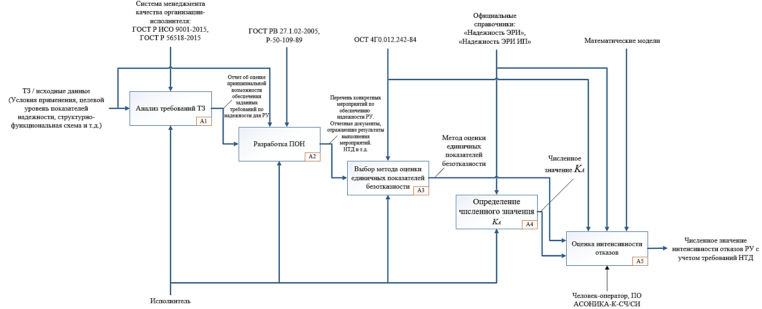
Существующая методика оценки показателей надежности
Московский институт электроники и математики им. А.Н. Тихонова
Управление надежностью на предприятиях
Развитие методов прогнозирования показателей надежности электронных модулей

Slide 8
Коэффициент качества производства
Московский институт электроники и математики им. А.Н. Тихонова
Управление надежностью на предприятиях
Развитие методов прогнозирования показателей надежности электронных модулей
«Коэффициент качества производства»
Суммарная интенсивность отказов ЭМ0 (ЭРИ)
Недостаток: является интегральным и усредненным, справедлив для высоконадежных ЭМ1 прошлого поколения (до 2000 г.г.)!
Для Положения «РК - …»:
KA = 0.2
Для КГВС «Мороз-6, 7» и «Климат 8» :
KA = 1
Справочник «Надежность ЭРИ» 2006

Slide 9
Московский институт электроники и математики им. А.Н. Тихонова
Управление надежностью на предприятиях
Развитие методов прогнозирования показателей надежности электронных модулей
λ_{P}
Необходимо посчитать базовую интенсивность отказов системы
λ_{P} = λ_{I} (П_{p} П_{IM} П_{Е} + П_{D} П_{G} + П_{М} П_{IM} П_{Е} П_{G} + П_{S} П_{G} + П_{I} + П_{N} + П_{W}) + λ_{SW}
λ_{I}
Суммарная интенсивность отказов (λ$∑$)
λ_{SW}
Прогнозируемая интенсивность отказов ПО и ЭМ (λ_{ЭМ})

Slide 10
Московский институт электроники и математики им. А.Н. Тихонова
Управление надежностью на предприятиях
Развитие методов прогнозирования показателей надежности электронных модулей
Конструктивные отказы | П_{D}
Производственные отказы | П_{M}
Отказы комплектующих элементов | П_{P}
Несовершенство системы управления | П_{S}
Несовершенство методов контроля | П_{N}
Эксплуатационные отказы | П_{I}
Деградационные отказы | П_{W}
Несовершенство управления повышением надежности | П_{G}
$$П_{i}=α_{i} (−{\ln{R_{i})}}^{\frac{1}{β_{i}}}$$
$$R_{i}=\frac{\sum_{j=1}^{n_{i}}{G_{ij}W_{ij}}}{\sum_{j=1}^{n_{i}}{W_{ij}}}$$
$$П_{g}=\frac{1.12{\left(t+2\right)}^{−α}}{2^{−α}}$$

Slide 11
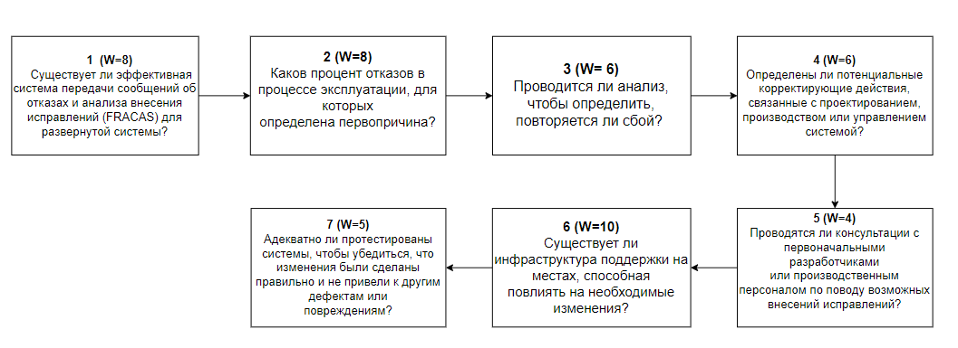
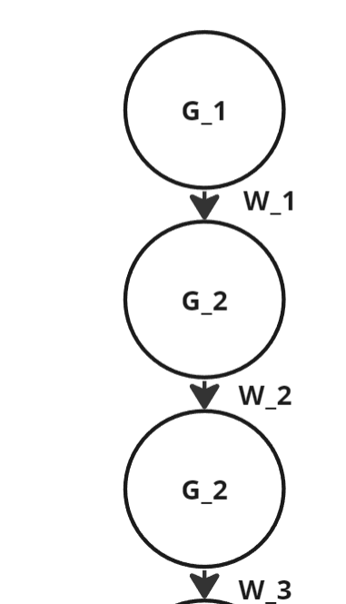
Московский институт электроники и математики им. А.Н. Тихонова
Управление надежностью на предприятиях
Развитие методов прогнозирования показателей надежности электронных модулей
Линейная модель

Slide 12
Московский институт электроники и математики им. А.Н. Тихонова
Управление надежностью на предприятиях
Развитие методов прогнозирования показателей надежности электронных модулей
Существующие проблемы иностранного справочника
Не учитывается коэффициент качества производства
Вопросы в справочнике не структурированы и не адаптированы на русский язык
Большое количество однообразных вопросов, ответы на которые могут быть предсказаны автоматически
Отсутствие электронного модуля для расчетов показателей надежности и выявление “проблемных областей предприятия”

Slide 13
Московский институт электроники и математики им. А.Н. Тихонова
Управление надежностью на предприятиях
Развитие методов прогнозирования показателей надежности электронных модулей
Цели и задачи
Задачи
Автоматизация системы оценивания коэффициента качества производства (К_{А})
Создание структуры автоматизированного оценивания К_{А}
Применение многофакторного подхода к оцениванию К_{А}
Цель
Повышение достоверности расчетной оценки показателей надежности электронных модулей

Slide 14
Московский институт электроники и математики им. А.Н. Тихонова
Управление надежностью на предприятиях
Развитие методов прогнозирования показателей надежности электронных модулей
Полесский С.Н.
Новая формула К_{А}
К_{А}= П_{p} П_{IM} П_{Е} + П_{D} П_{G} + П_{М} П_{IM} П_{Е} П_{G} + П_{S} П_{G} + П_{I} + П_{N} + П_{W}
λ_{ЭМ} = К_{А} $∙$ λ$∑$

Slide 15
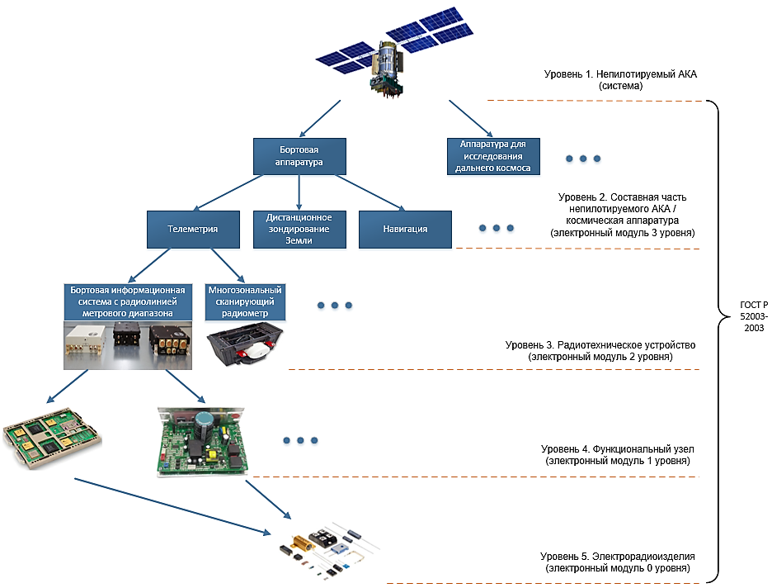
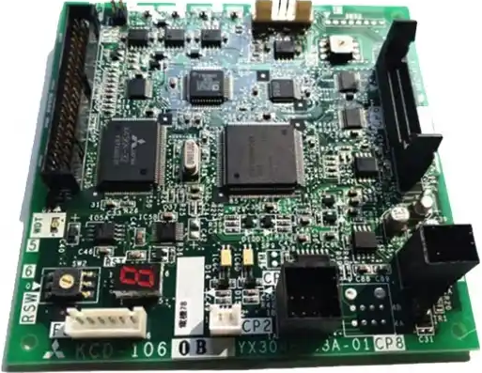
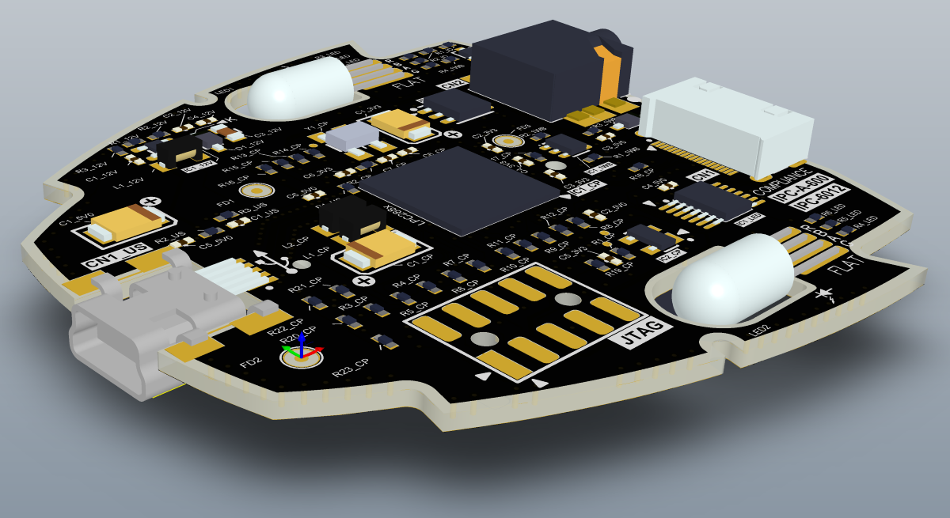
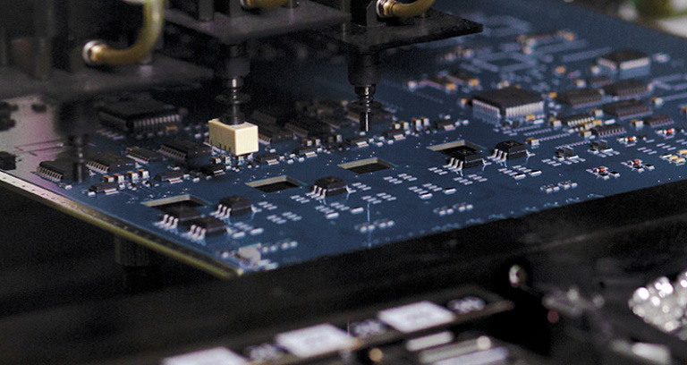
Иерархия электронных модулей
Московский институт электроники и математики им. А.Н. Тихонова
Управление надежностью на предприятиях
Развитие методов прогнозирования показателей надежности электронных модулей

Slide 16
Модифицированная структура опросника
Московский институт электроники и математики им. А.Н. Тихонова
Управление надежностью на предприятиях
Развитие методов прогнозирования показателей надежности электронных модулей
№ п/п | Question | Вопрос (перевод) | Процесс (согласно ГОСТ Р 57193-2016) |  | Направленность | Уровень ЭМ | Категория предметной области
1 | Is there an effective Failure Reporting and Corrective Action System (FRACAS) in place for the fielded system? | Существует ли эффективная система передачи сообщений об отказах и анализа внесения исправлений (FRACAS) для развернутой системы? | Процесс технического управления | Процесс управления рисками | Продукт | 3, система | FRACAS
2 | What is the percentage of field failures for which the root cause is determined? | Каков процент отказов в процессе эксплуатации, для которых определена первопричина? | Процесс технического управления | Процесс управления рисками | Продукт | все | Анализ
5 | Are the original designers or manufacturing personnel consulted regarding the potential corrective action? | Проводятся ли консультации с первоначальными разработчиками или производственным персоналом по поводу возможных внесений исправлений? | Процесс организационного обеспечения проекта | Процесс управления человеческими ресурсами | Персонал | все | Техподдержка

Slide 17
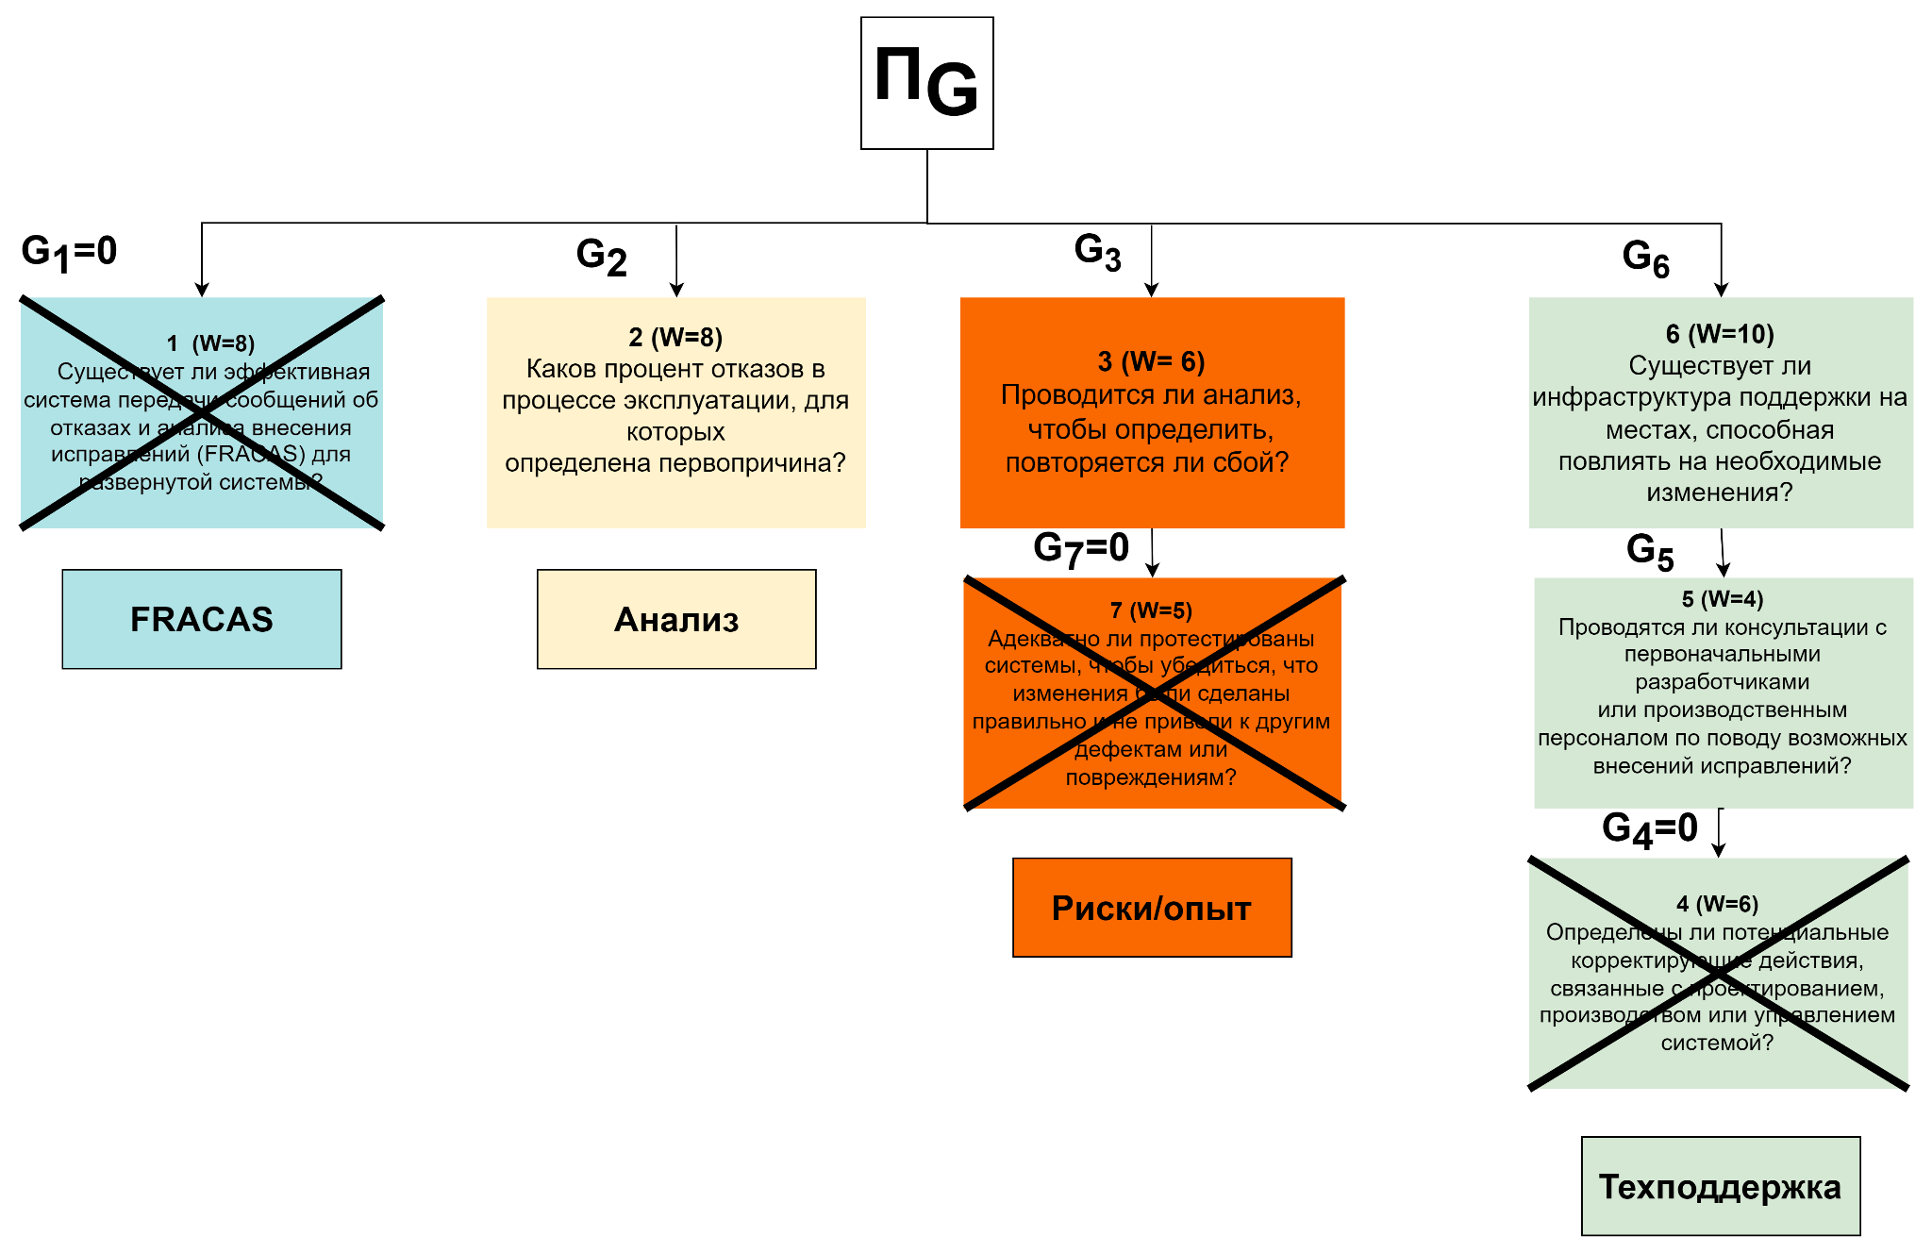
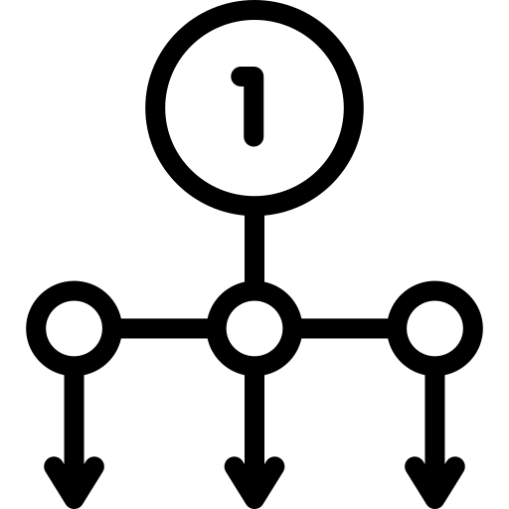
Московский институт электроники и математики им. А.Н. Тихонова
Управление надежностью на предприятиях
Развитие методов прогнозирования показателей надежности электронных модулей
Модель дерева

Slide 18
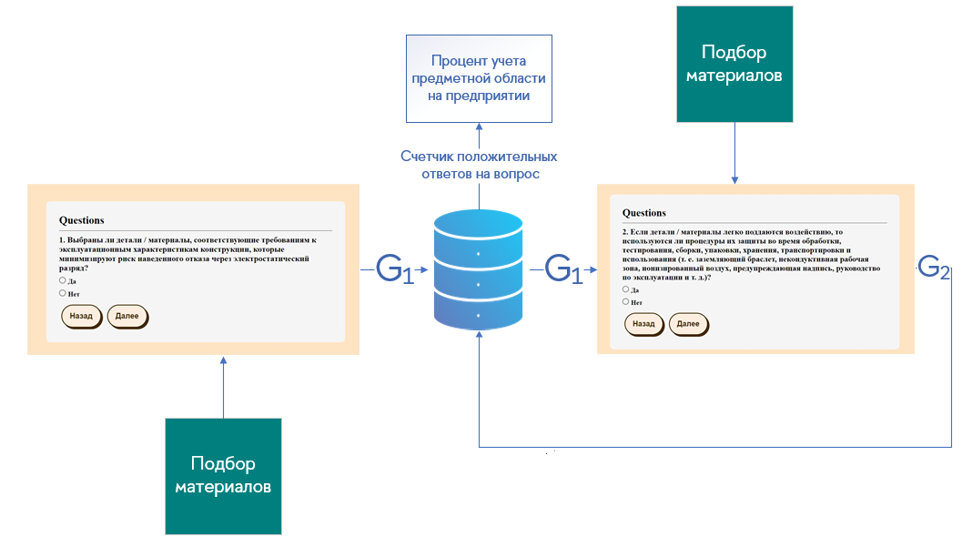
Московский институт электроники и математики им. А.Н. Тихонова
Управление надежностью на предприятиях
Развитие методов прогнозирования показателей надежности электронных модулей
Схема рассмотрения предметных областей

Slide 19
Московский институт электроники и математики им. А.Н. Тихонова
Управление надежностью на предприятиях
Развитие методов прогнозирования показателей надежности электронных модулей
Итоги
Возможность отследить “проблемные области на предприятии”
Ускорение оценки К_{А} без потери достоверности
Начато создание электронного модуля для автоматического расчета показателей надежности
Переведенные вопросы

Slide 20
Департамент электронной инженерии
Московский институт электроники и математики им. А.Н. Тихонова
Москва
27.02.2024 г.
dДоклад в рамках конференции готовили:
Насыров Даниэль Дамилевич
Цветков Павел Алексеевич
Бушуев Никита Игоревич
Под руководством:
Сергея Николаевича Полесского, доцента департамента компьютерной инженерии
Доклад «Структура системы для экспертной оценки выполнения требований нормативно-технической документации при разработке радиотехнических устройств космического аппарата”
Докладчик Мкртчян Гарик Андраникович, студент 3 года обучения - ОП “ИТСС”

